Slide 1


(주)이슬나라 회사 소개서
For your
Wellbeing Life

Slide 2
Contents
회사 소개
회사 연혁
설비 현황
사업 영역
조직도
회사비전
제품 소개
오시는 길 -
소스
향신료
파우더 , 시즈닝
천연분말

Slide 3

회사 소개
회사 개요
회사명 | ㈜이슬나라(ESELNARA CO.,LTD)
설립일 | 형제상회(칠성시장내) : 1987년 5월 19일 이슬나라 법인체 : 2007년 6월 4일
대표이사 | 라 영 임
대표전화 | 053-422-0373 / FAX: 053-423-2061
본사/제1공장 | 대구광역시 북구 칠성남로 35길 5
제2공장(2017.05) | 대구광역시 북구
주요사업 | 제품 제조(소스, 향신료, 파우더, 천연분말) 국내 유통, 무역, 자사 온라인 판매

Slide 4

회사 연혁
회사 연혁
2016
수출 2백만불 달성
제2공장 착공(2017년 05월 준공예정)
소형 향신료 대형유통망 납품
중국 치킨 프랜차이즈 당사 소스 O.E.M납품
2015
2014
2012
2011
2010
2009
기업 부설 연구소 인가
캡사이신 소스 중국 진출
신사옥 신축 및 이전(현 소재지 공장)
소스 브랜드 ‘루치나’ 출시
자회사 ES 바이오 설립(경북 소재)
독일 하노버 박람회 참가 및 해외 바이어 협력 체결
2008
2007
2005
2004
2003
1987
이슬나라 “청양 불소스” 출시
㈜이슬나라 법인체 설립(ESELNARA)
대구 신기술 사업단
전통 생물 소재 산업화 센터 인증
매운맛 소스 출시
식품 전문 쇼핑몰 “eket” Open
형제상회 창업

Slide 5
조직도
대표이사
경영지원
외부자문기관
생산부
국내영업부
해외영업부
물류배송
IT 사업부
연구소
소스팀
파우더팀
시즈닝팀
향신료팀
영업1팀
영업2팀
영업3팀
수입
수출
국내 물류팀
국내 배송팀
국제 물류팀
국제 배송팀
쇼핑몰 관리
제품 디자인
온라인 홍보
신제품 개발
품질, 공정 관리

Slide 6
사업 영역
수출, 수입
자사 브랜드 판매
자체 쇼핑몰 운영
ODM · OEM
국가, 지방 식품 연구 관련 국책 사업

Slide 7
사업 비젼
매출액 200억 실현
(전년 대비 160%성장)
제 2공장 생산
체제 정착
수출액 100% 성장 /
수출지역 다변화
비 식품사업 매출 실현
건강기능 신제품 개발
산학 협력을 통한 제품 시장 경쟁력 강화
프랜차이즈 사업 원년
비식품 사업 매출확대

Slide 8

사업 비전
회사 비전
고객의 감동, 즐거움,
행복을 함께하는 기업
신제품 생산 및 개발
수출 수입 역량 강화
기업내 우수한 인재 양성
사업
목표
중심
자사 사업분야 동업종내
최고의 기업 실현
한국을 넘어
세계를 목표로
협력 업체및 사원 중심의 기업

Slide 9
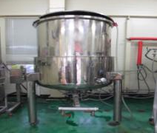
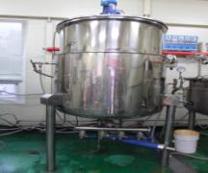
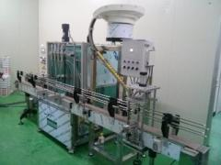
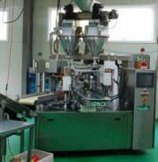
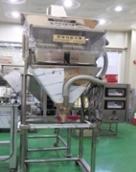
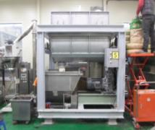
주요 생산 설비 현황

Slide 10

언론 보도
출처 : 매일신문 당사 기사 내용 발췌

Slide 11


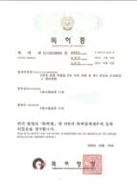




특허 및 인증

Slide 12

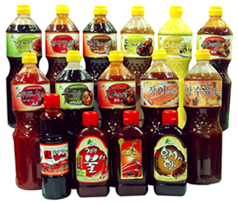
제품 소개
소스 Sauce
매운맛 소스
캡사이신불소스
뉴캡사이신매운맛소스
청양불소스
한식 소스
찜닭소스
고추장양념소스
골뱅이양념소스
삼겹살소스
떡갈비소스
불고기갈비양념
양식 소스
치킨양념소스
매운맛 치킨양념소스
스위트칠리소스
머스타드소스
돈까스소스
중식 소스
탕수육소스
일식 소스
꼬지소스
우동소스
간장마늘소스
데리야끼소스
구이 소스
바베큐소스
훈제향소스

Slide 13
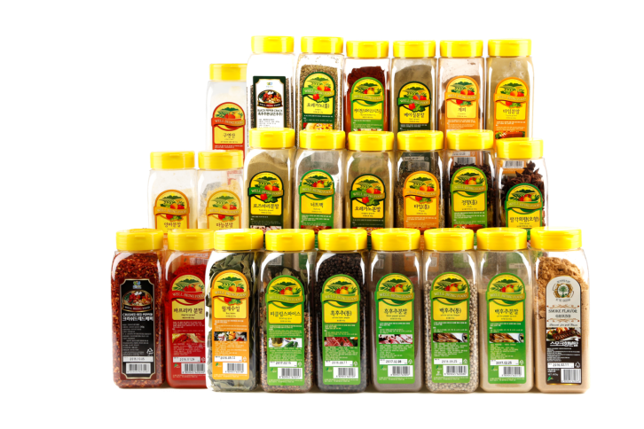
제품 소개
향신료 spice
갈릭솔트
통후추크러쉬드
흑후추(굵은후추
흑후추(통)
흑후추분말
백후추(통)
백후추분말
피클링스파이스
파슬리후레이크
큐민
너트맥
계피
올스파이스
케이젼스파이스
케이엔페파
칠리파우다
터머릭
월계수잎
월계수분말
오레가노(홀)
오레가노분말

Slide 14
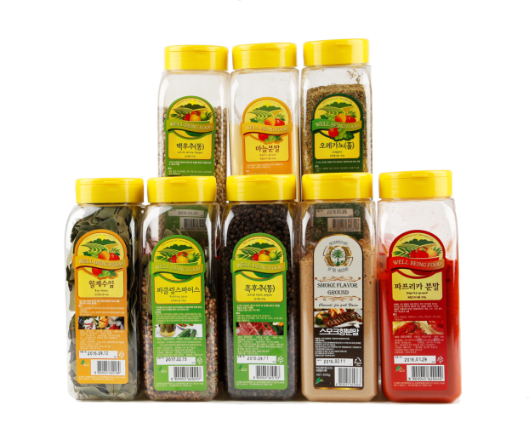
제품 소개
향신료 spice
타라곤(홀)
타라곤분말
타임(홀)
타임분말
코리앤더(홀)
코리앤더분말
캐러웨이시드(홀)
캐러웨이시드분말
정향(홀)
정향분말
오향(홀)
오향분말
세이지(홀)
세이지분말
베이질(홀)
베이질분말
마조람(홀)
마조람분말
로즈마리(홀)
로즈마리분말
딜시드(홀)
딜시드분말

Slide 15

파우더·시즈닝
Powder·Seasoning
제품 소개
캡시컴분말
뉴캡시컴분말
돈까스 베타믹스
바베큐 시즈닝
허브뿌리예
실한천
이에스-427
육계용훈제염지제
칙카이드치킨염지제
치킨파우다
치킨부용
한천분말
떡볶이분말(약간매운맛)
산초가루
사골분말
파프리카분말
양파분말
생강분말
마늘분말
고구마전분
감자전분
부침가루
튀김가루
매쉬드포테이토
스모크향분말

Slide 16
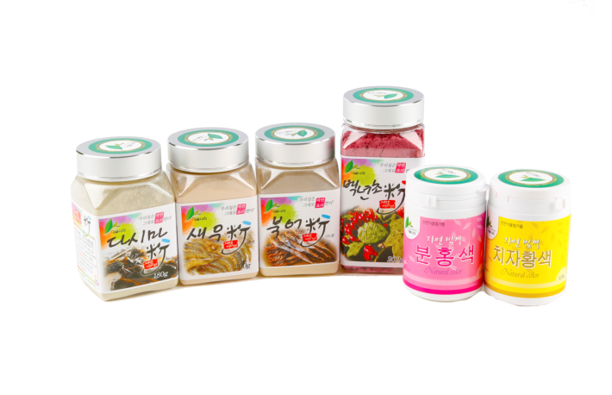
천연분말
Natural Powder
제품 소개
마분말
표고 버섯 분말
녹차 분말
새우 분말
북어 분말
멸치 분말
다시마분말
빨강 색소
분홍 색소
그린색소
치자황 색소

Slide 17
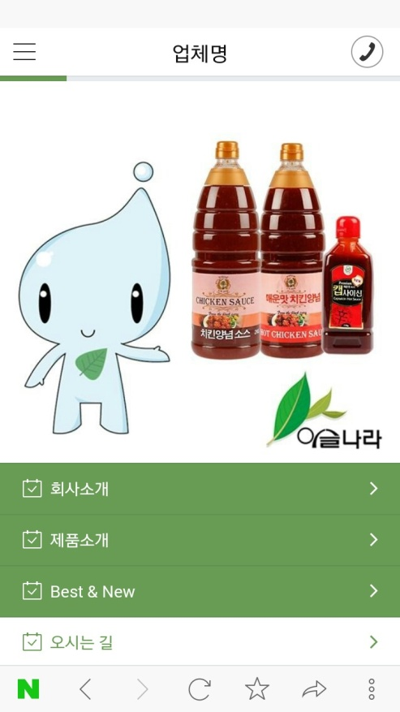
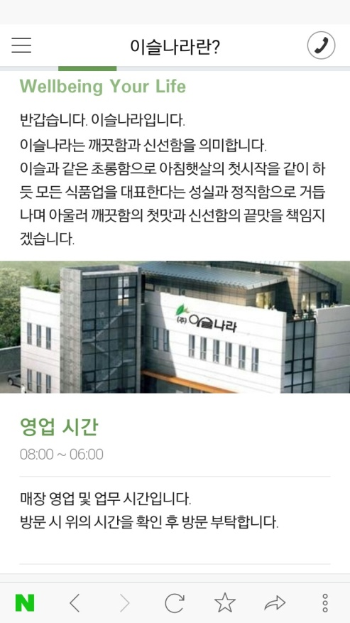
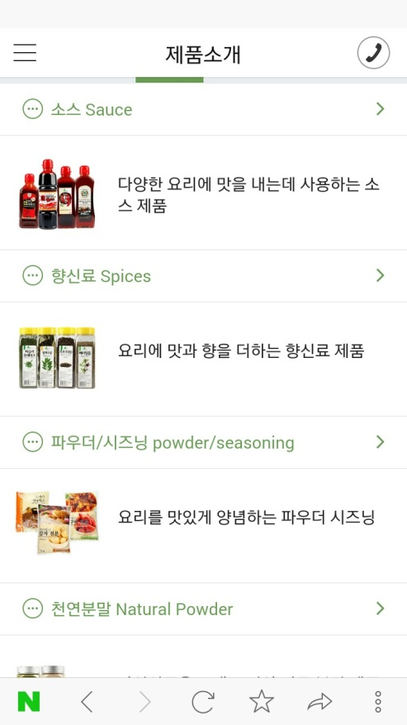
이슬나라 modoo 모바일 페이지
http://eselnara.modoo.at

Slide 18
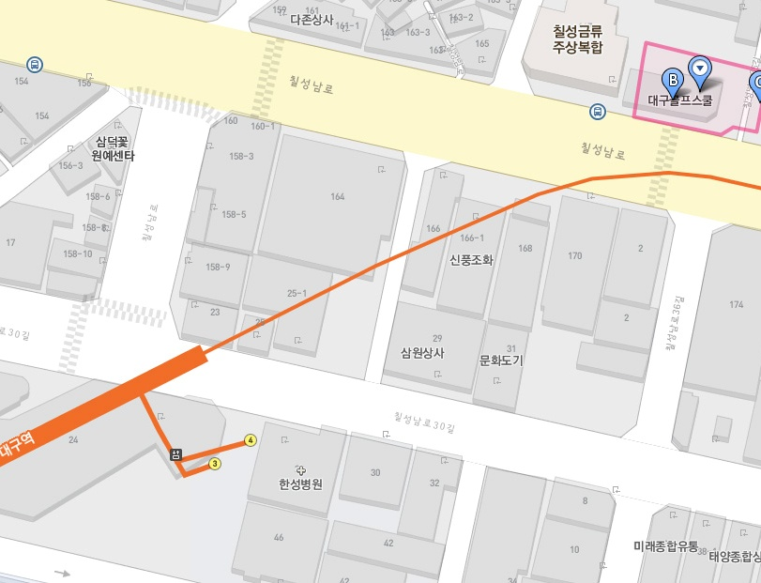
오시는 길
지하철
1호선 대구역 3번 출구에서 금류타운(칠성금류 주상복합) 방향 100m 직진(도보 3분 소요)
(KTX이용시 동대구역 하차하여 지하철 연계)
버스
간선차량 - 414번
지선차량 - 618번, 708번(좌석), 100번, 402-1번,
808번, 651번
대구역(성내1)하차 - 대구 꽃 백화점(금류타운)
300m(도보 3분 소요)
자동차
고속대로(신천대로) 북대구IC - 신천대로(시청방향) - 경대교 - 삼성홈플러스(좌회전) - 대구역 북편네거리(좌회전)

Slide 19


저는 이슬나라의 마스코트 ‘듀리프’라고 합니다
감사합니다

